Slide 1

Empreendedorismo nos Estados Unidos da América

Slide 2

Grupo 01
Daniel Henrique Matos de Paiva
Filipe Igor Costa
Francisco Augusto Fontoura
Lucas Patto Dessimoni
Marcus Vinicius Costa Silva
Rafael Ferreira Pedrosa
Renato Barreto Lima Melgaço

Slide 3
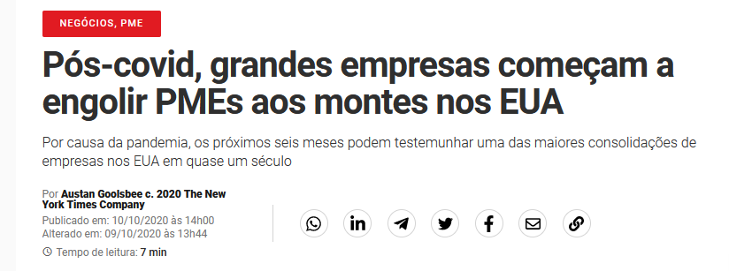
Mais de 400 mil pequenas empresas já fecharam, e milhões mais estão em risco.

Slide 4
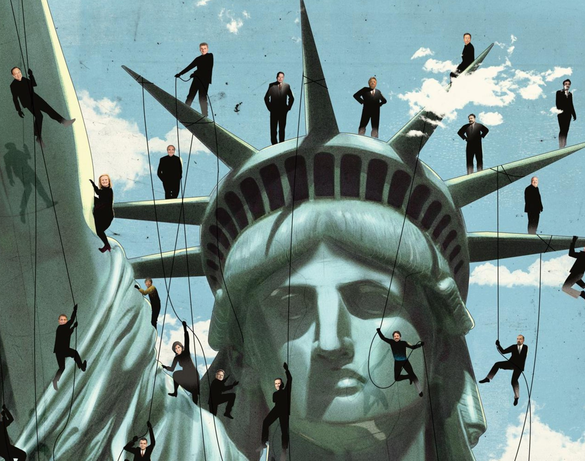
Dica rápida
Antigamente um foco de empreendedorismo e fonte de esperança para os imigrantes, os Estados Unidos são hoje conhecidos por uma política de imigração complicada e altamente politizada que coloca obstáculos no caminho dos fundadores de empresas nascidos no exterior. O resultado, há anos, é que os imigrantes que querem abrir negócios no país se contorcem para se encaixar em uma das categorias de visto, como E-2 (destinado a investidores de países que têm tratados com os EUA) ou O-1 (voltado a pessoas com capacidade extraordinária), ou tentam improvisar algo com meia dúzia de outras categorias – nenhuma das quais foi realmente concebida para eles.

Slide 5
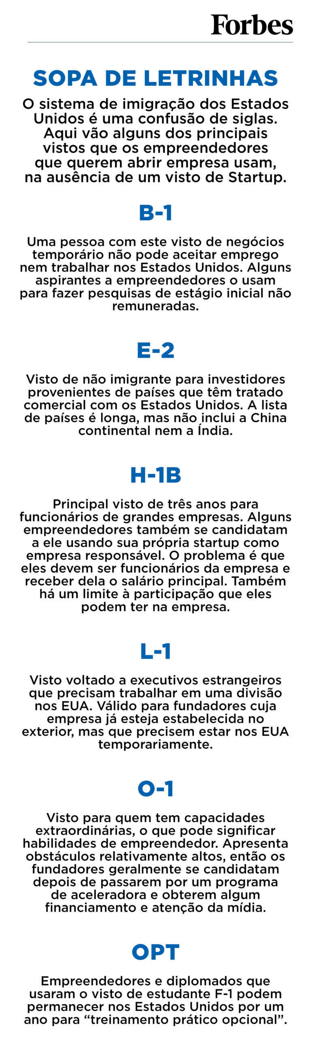

Slide 6
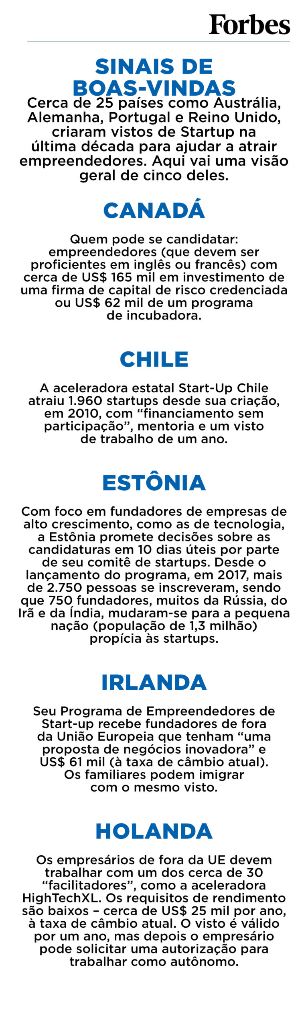

Slide 7
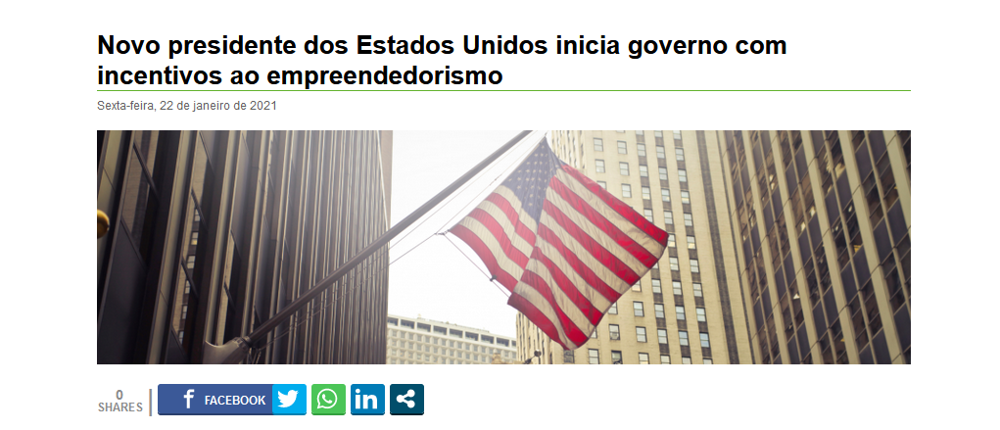
Confira as principais medidas:
– Autorização de empréstimos mais generosos que permitam às pequenas empresas mais vulneráveis manter a folha de pagamento de seus trabalhadores e cobrir os custos fixos durante a crise (como energia, aluguel, etc.);
– Estender o limite – que atualmente é de oito semanas – para o perdão da dívida da folha de pagamento, de maneira que perdure enquanto durar a crise;
– Proposta de aumento de “auxílio emergencial” de 600 dólares para 2.000 dólares;
– A possibilidade de conceder subsídios, em vez de empréstimos, pode ser uma melhor alternativa para pequenas empresas mais vulneráveis perante a crise, diminuindo a possibilidade de impor limitações que forcem as pequenas empresas a competir entre si por crédito;
– Maior suporte financeiro para a realização de consultorias técnicas especializadas em gestão de negócios, consultoria contábil e jurídica em momentos de crise (maior apoio aos SBDC’s – Small Business Development Centers), e não apenas políticas para obtenção de alívio financeiro aos pequenos negócios;
– Estabelecimento de programa de compras públicas federais de pequenos negócios e insumos americanos (para isso é preciso facilitar o processo de inscrição, muitas vezes complexo demais para os pequenos negócios);
– Aumento do salário-mínimo para 15 dólares por hora.

Slide 8

Agradecemos sua atenção!

